Slide 1
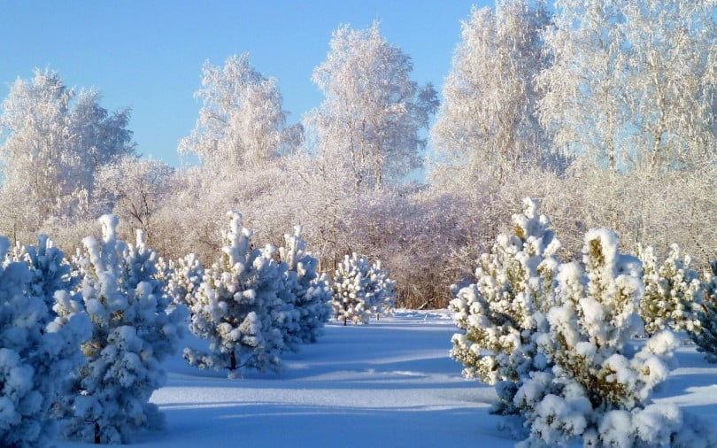
Тринадцяте лютого Класна робота Кома при дієприслівниковому звороті й одиничному дієприслівникові

Slide 2
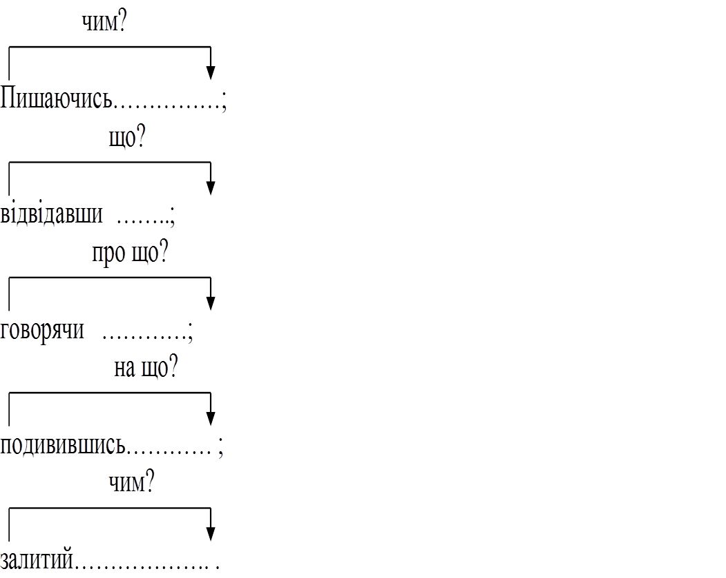
Скласти й записати тематичні словосполучення «Наша країна» за схемами

Slide 3
Кома при дієприслівниковому звороті й одиничному дієприслівникові
Дієприслівниковим зворотом називається дієприслівник із залежними від нього словами.
У реченні він є обставиною й виділяється комою чи комами.
Дієприслівникові звороти-фразеологізми, що стоять після присудків-дієслів, комою не виділяються.
Одиничний дієприслівник майже завжди виділяється комами, крім випадків, коли стоїть після дієслова-присудка, має значення ОСД і відповідає на питання як?

Slide 4
Опрацювання теми
На письмі дієприслівниковий зворот завжди виділяють комою або комами незалежно від його місця в реченні:
Дністер тече, розштовхуючи гори (В. Василашко).
Дністер, розштовхуючи гори, тече.
Розштовхуючи гори, Дністер тече.
В усному мовленні дієприслівникові звороти виділяють паузами.

Slide 5
Пунктуаційний розбір Записати текст, розставити розділові знаки, пояснити їх. Ярослав Мудрий Ярослав Мудрий перемігши Святополка став князем Київської Русі. Посівши батьківське місце він не сидів склавши руки. Прагнучи зміцнити державу православну віру Ярослав Мудрий вирішив збудувати величний собор. Дбаючи про розвиток освіти князь відкривав школи створив першу бібліотеку.

Slide 6
Опрацювання теми
Якщо два чи більше дієприслівникових звороти стоять поряд, вони є однорідними обставинами, тому між ними ставимо кому: А вдалині, згубившись у полях, тонучи в тополях, на Білу Церкву пролягає шлях (М. Луків).
Кому не ставимо, якщо дієприслівникові звороти з'єднані неповторюваним сполучником: Балансуючи вчовнику і підтримуючи рівновагу веслом, Василько витягав ятері (Ю.Збанацький ).

Slide 7
Опрацювання теми
Дієприслівникові звороти-фразеологізми, які стоять після дієслів, комами не виділяють: Тікати не чуючи ніг. Сидіти склавши руки. Працювати засукавши рукава. Терпіти зціпивши зуби.
Якщо виражений фразеологізмом дієприслівниковий зворот стоїть перед дієсловом-присудком, його виділяють комою: Не чуючи ніг, тікати. Склавши руки, сидіти.

Slide 8
Редактор (усно)
Виправити помилки.
1. Побачивши Софійський собор, мене охопило зачарування.
2. Йдучи парком, привертають увагу чудесні каштни.
З. Приїхавши в місто, моє серце сповнилося радістю.
Запам‘ятайте! У реченнях з дієприслівниковими зворотами
або з одиничними дієприслівниками дієслово-присудок та дієприслівник виражають дію одного й того ж предмета.

Slide 9
Опрацювання теми
Коми при одиничному дієприслівнику (дієприслівник немає залежних слів)
Не виділяють комами: | Виділяють комами:
якщо дієприслівник стоїть після дієслова-присудка і має значення способу дії (відповідає на питання як?): Мати ходить гукаючи. Гай лежав розпластавшись. | якщо означає додаткову дію, час, причину, умову до дієслова-присудка: А пісня, наростаючи, пливла над берегом. Вони зупинились на роздоріжжі, придивляючись.

